Slide 1
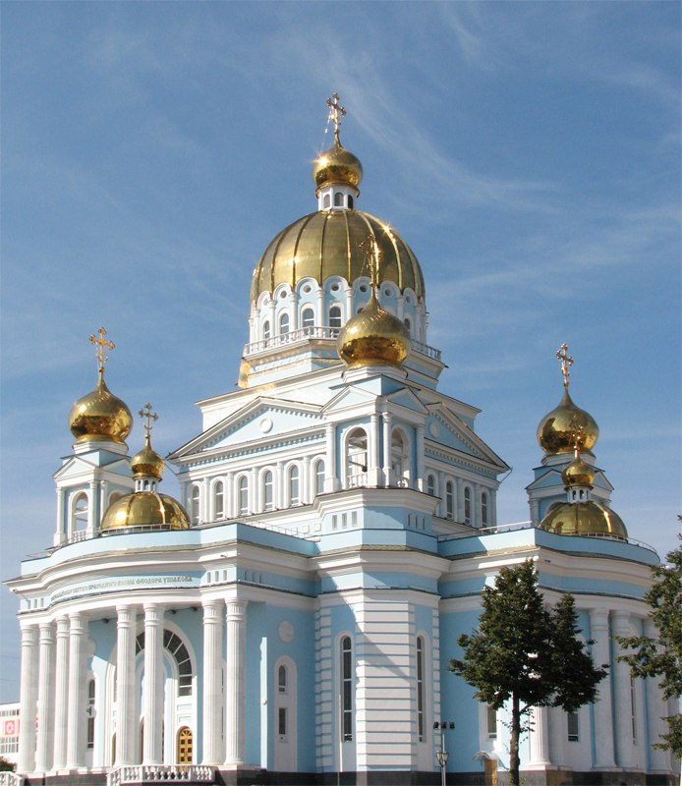
Проект "Патриотическое воспитание старших дошкольников через ознакомление с традициями и культурой народов Поволжья".
Подготовила: воспитатель МДОУ «Детский сад №43 комбинированного вида» Тарасова В.И.

Slide 2
Задачи проекта:
создание культурно-образовательной среды в группе;
знакомство детей с традициями и обычаями, промыслами, художественным творчеством, особенностями национальных костюмов народов Поволжья;
вовлечение детей в художественно-творческую деятельность, развитие детского творчества, умения видеть прекрасное и вносить его элементы в жизнь, побуждение создавать изображения по мотивам народного декоративного орнамента;
обогащение словарного запаса детей, развитие коммуникативных навыков и умений;
воспитание нравственно – патриотических чувств: воспитание у ребенка любви и привязанности к своим близким, дому, детскому саду, городу, родному краю; формирование нравственного отношения и чувства сопричастности к культурному наследию народов Поволжья; формирование толерантного отношения к представителям других национальностей;

Slide 3
Цель проекта:
Воспитание нравственно-патриотических чувств у старших дошкольников через углубленное изучение традиций и культуры народов Поволжья.
Участники проекта:
Дети старшего дошкольного возраста, родители, воспитатели.
Продолжительность проекта:
проект долгосрочный – работа над проектом ведется в течение 2 лет (в старшей и подготовительной группах).
Сроки реализации проекта:
сентябрь 2013г. – май 2015г.
1. организационно-подготовительный этап;
2. этап реализации;
3. заключительный этап.

Slide 4
Методы диагностики:
наблюдение, анализ детских работ, опрос детей.
Критерии:
1. Когнитивный критерий
Показатели:
Знания и представления детей об обычаях и традициях народов Поволжья
Знания и представления детей о фольклоре народов Поволжья;
Знания и представления детей об особенностях национальных костюмов народов Поволжья.
2. Эмоционально-мотивационный критерий
Показатели:
Наличие интереса у детей к обычаям и традициям народов Поволжья;
Желание у детей изучать фольклор и особенности национальных костюмов народов Поволжья
Эмоционально-положительное отношение к народам Поволжья.
3. Деятельностный критерий
Показатели:
Умение детей организовывать народные игры;
Умение детей действовать с предметами быта народов Поволжья;
Умение детей применять в изобразительной деятельности знания о декоративно-прикладном искусстве поволжских народов .

Slide 5
На этапе реализации проекта поставлены следующие задачи:
Подбор методической, научно – популярной и художественной литературы, дидактического материала с учетом его доступности восприятию детей старшего дошкольного возраста, а также его художественных достоинств и воспитательного значения.
Создание образовательно – культурной среды в группе: пополнение краеведческого уголка материалом «Декоративно-прикладное искусство народов Поволжья», «Национальный костюм народов Поволжья», «Национальный орнамент», «Сказки поволжских народов», «Пословицы и поговорки народов Поволжья», «Игры народов Поволжья»; создание галереи детского творчества; оформление стенда фотографий, отражающих работу по проекту.
Разработка перспективного плана образовательной деятельности по ознакомлению с традициями и культурой народов Поволжья.
Взаимодействие с родителями в совместной образовательной деятельности по реализации проекта.
Промежуточная диагностика (в конце учебного года в старшей группе и в начале учебного года в подготовительной группе) с целью анализа и корректирования образовательной работы в сторону выявленных проблемных направлений.

Slide 6
Работа над проектом осуществляется в таких формах образовательной деятельности с детьми, как:
Игры: дидактические, дидактические с элементами движения, сюжетно – ролевые, подвижные, музыкальные, хороводные, театрализованные;
Беседы;
Непосредственно образовательная деятельность на основе метода интеграции;
Рассматривание подлинных изделий народного искусства, иллюстраций, альбомов, открыток;
Выставки в мини-галерее изделий. Выставки детских работ по художественно-эстетическому развитию в детском саду;
Просмотр видеофильмов;
Экскурсии;
Использование силуэтного моделирования;
Экспериментирование с различными художественными материалами;
Соревнования, развлечения, фольклорные праздники, посиделки с участием родителей;
Использование малых фольклорных форм в физминутках, считалках;
Создание альбомов, книг по художественно-эстетическому развитию;
Слушание музыкальных произведений, исполнение песен.

Slide 7
На организационно-подготовительном этапе были проведены:
Анализ специальной и методической литературы по разрабатываемой проблеме.
Изучение специальной литературы о творческом наследии
народов Поволжья.
Выбор методов диагностики, первоначальная диагностика; определение направлений работы, выбор форм и методов образовательной деятельности, направленных на решение выявленных проблем.
Разработка проекта.
Налаживание взаимодействия с родителями, привлечение
членов семьи к совместной работе над проектом.

Slide 8
Заключительный этап работы над проектом включает в себя следующие мероприятия:
Заключительная диагностика.
Анализ и обобщение полученных результатов.
Презентация проекта (совместные итоговые творческие мероприятия в конце учебного года в старшей и подготовительной группах).

Slide 9
Результаты:
повышение уровня сформированности нравственно-патриотических чувств воспитанников, знаний о народах Поволжья, культуры поведения дошкольников;
раскрытие индивидуальности ребенка; возрастание духовно-эмоционального контакта "ребенок – взрослый – ребенок";

Slide 10
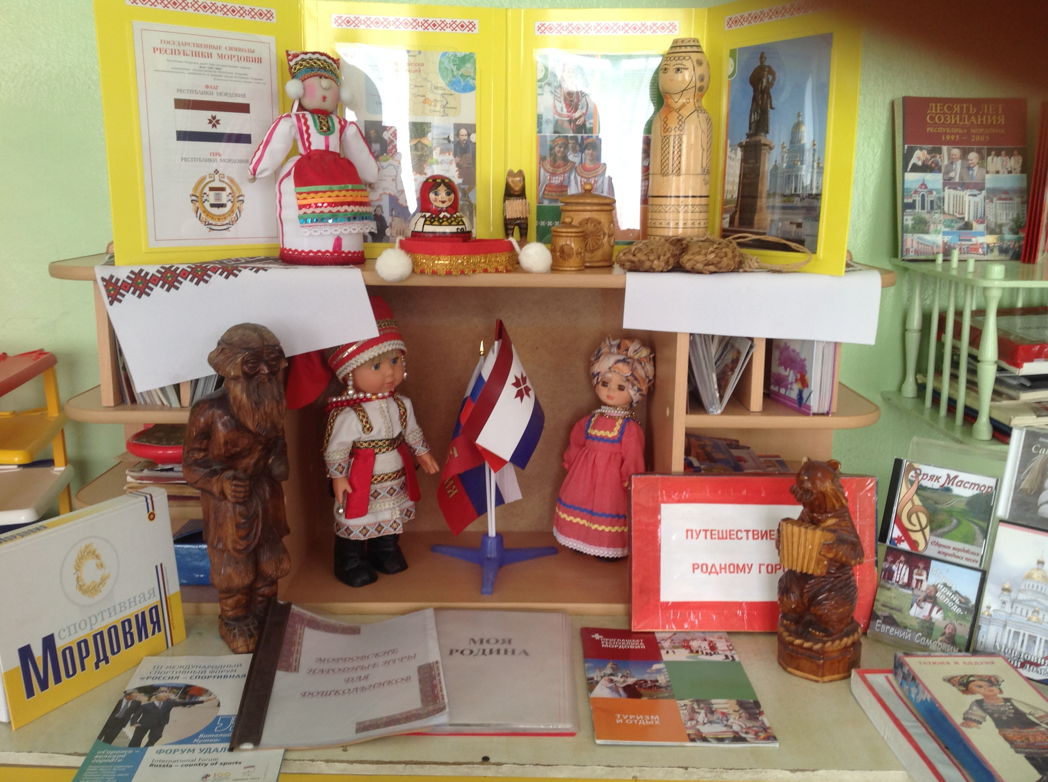

Slide 11
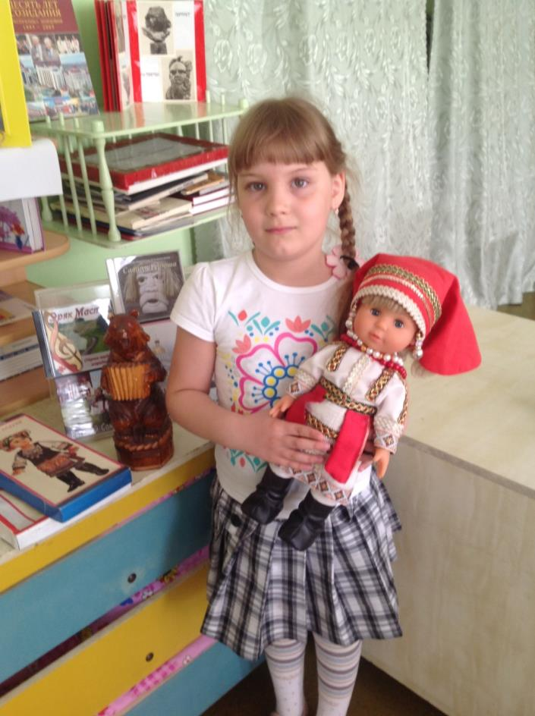

Slide 12
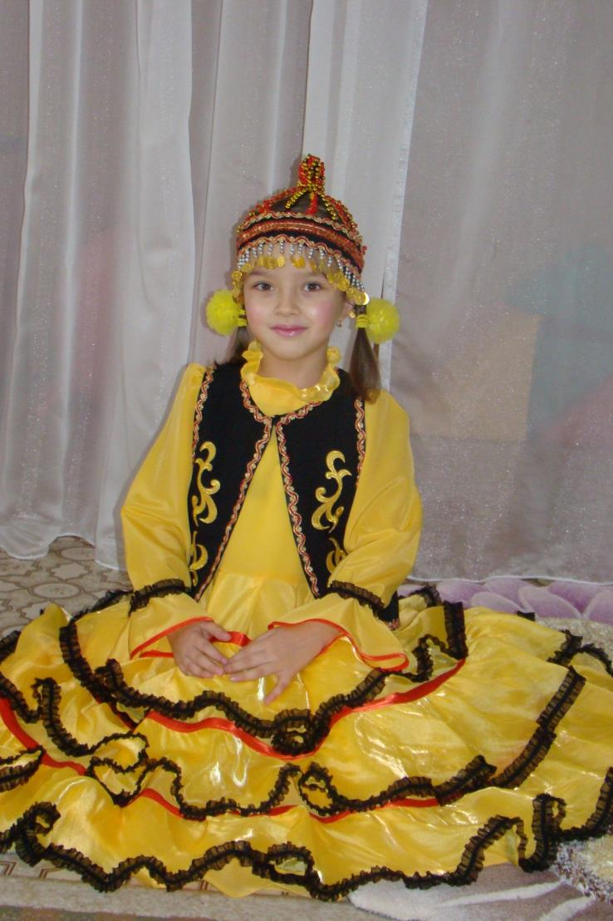
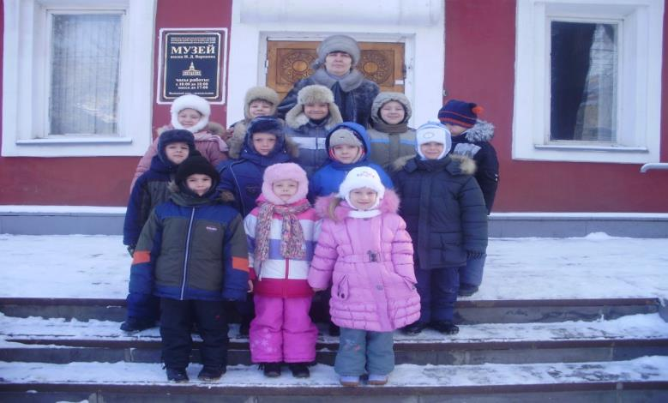

Slide 13
